Slide 1
Clase 5
Introducción JavaScript

Slide 2
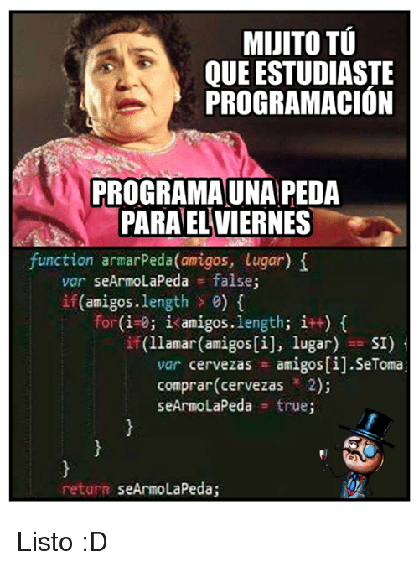

Slide 3

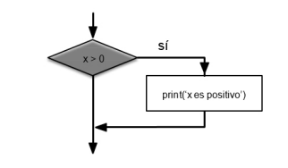
Sentencia If
La sentencia condicional if se usa para tomar decisiones, este evaluá básicamente una operación lógica, es decir una expresión que de como resultado True o False , y ejecuta la pieza de código siguiente siempre y cuando el resultado sea verdadero.
La expresión booleana después de la sentencia if recibe el nombre de condición.

Slide 4
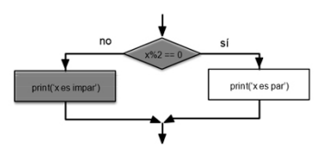

Sentencia If / Else
Cuando la expresión if se evalúa como True, entonces ejecuta el código que le sigue. Pero si se evalúa como False, entonces ejecuta el código que sigue después de la sentencia else.

Slide 5
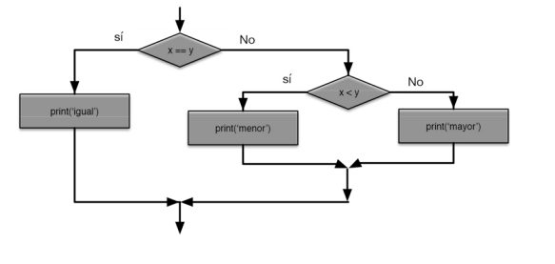
Sentencia if anidados
Una sentencia if es anidada cuando la sentencia de la rama verdadera o la rama falsa es a su vez una sentencia if.

Slide 6
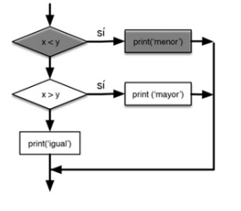
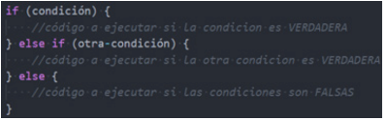
Sentencia else if
Se pueden verificar varias condiciones al incluir una o más verificaciones else if después de su declaración if inicial. Ten en cuenta que solo se ejecutará una condición

Slide 7
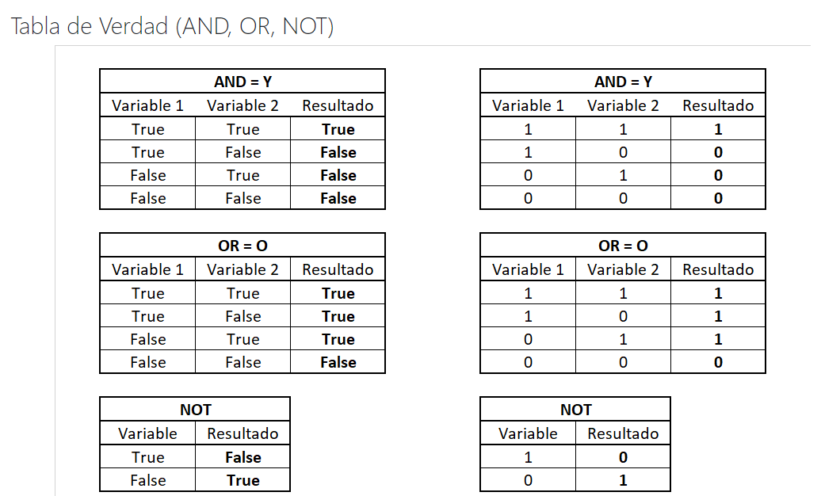

Slide 8
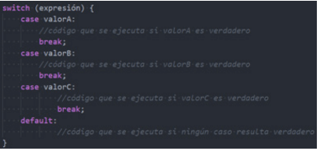
Sentencia Switch
El switch, propone una sintaxis más legible para los casos donde debamos evaluarmuchas posibilidadesEstá compuesto por una expresión a evaluar, seguida de diferentes “case” (casos),tantos como queramos, y para cuando ningún caso sea true, podremos ejecutar uncódigo “defalut” (por defecto)

Slide 9
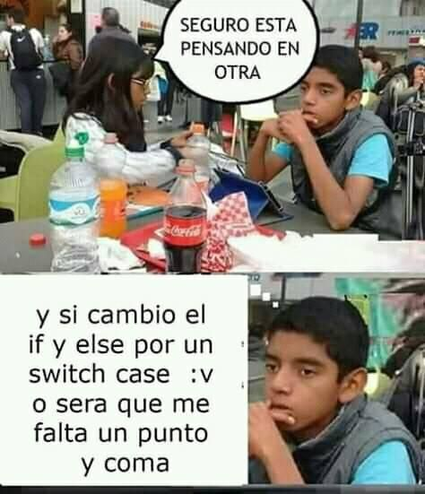

Slide 10

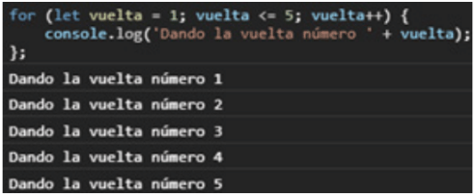
Ciclos FOR
Nos permiten repetir instrucciones (bloques de código), por una determinada cantidad de veces o mientras que se cumpla una condición. Consta de 3 partes definidas entre paréntesis “( )”, que en conjunto, nos permiten de terminar de qué manera se van a realizar las repeticiones, y definir las instrucciones que queremos que se lleven a cabo en cada una de ellas.

Slide 11
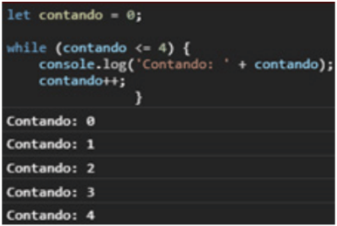
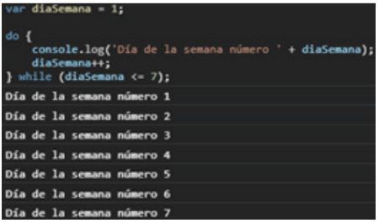
Ciclo while / do while
El ciclo while ejecutará nuestro código mientras la condición que especifiquemos se cumpla y consta de dos partes: la condición y el bloque de código que queremos ejecutar mientras que la condición establecida se evalúe como verdadera.
A diferencia del “while”, el “do while” primero ejecuta el código y luego evalúa la condición, esto quiere decir que nuestro código siempre se ejecutará al menos una vez

Slide 12
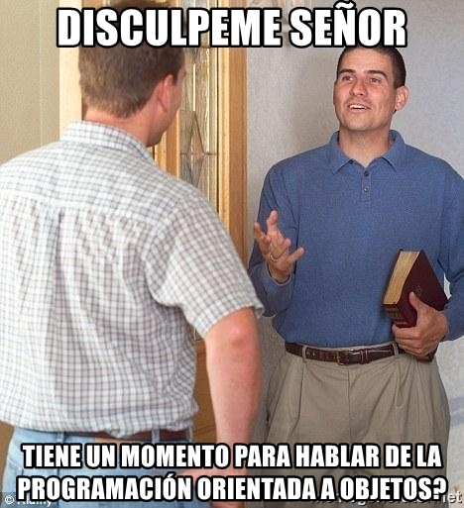

Slide 13
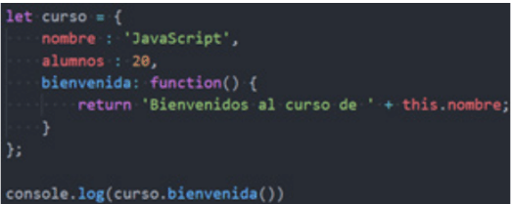
OBJETOS/CLASES
Son estructuras de datos que pueden contener propiedades y métodos. Para declarar-los usamos llave de apertura y cierre “{ }”
Las propiedades podemos relacionarlas con las variables
Los métodos van a ser funciones almacenas en las variables y accederemos a estas de las mismas formas que las propiedades
Con “this.” podremos acceder desde los métodos a las propiedades del objeto
Un objeto es una abstracción de algo de la realidad,
con propiedades y funciones de este (método). Estos objetos en el código se construyen a partir de
Clases.

